Slide 1
Actualizações de verificação de antecedentes EEC (BRC)
6 de dezembro de 2018

Slide 2
Agenda
Mudanças efetivas no dia 1 de outubro de 2018
Novas tabelas desqualificando crimes
Resumo do processo de confirmação de impressões digitais para licenças
Processo atual para folhas de rosto (Cover Sheets) e revisões
Mudanças efetivas em 20 de novembro de 2018
Carta de notificação de impressão digital publicada anteriormente
Letras condicionais separadas
Mudanças a partir de 11 de dezembro de 2018
Estados de "Provisional" supervisionado e "Condicional" sem supervisão e mudanças futuras regulatórias

Slide 3
Atualizações do projeto de verificação de Antecedentes
O novo Sistema Computadorizado de Verificação de Antecedentes (BRC) será implementado em fases, começando no início de 2019
A Equipa de Informática (IT) está na fase final de desenvolvimento, e trabalhando na revisão e treinamento do sistema
O sistema e os regulamentos existentes para implementar os requisitos federais foram atualizados
Os requisitos de CCDBG federal têm causado mudanças nos estatutos e regulamentos da CEE:
Desqualificações obrigatórias (não aplicáveis ao programa Residencial e Colocação [R & P])
Contratação supervisionada provisória (não aplicável ao programa residencial e de colocação)
Exigir impressões digitais mais cedo para todos os programas
Não é adequado para: a falta de resposta, informações materialmente falsas ou falha na conclusão do BRC
Os termos importantes mudaram:
Revisor = agora Gerente do Programa BRC (será alterado em LEAD)
Requerente = agora candidato
Contato não supervisionado com crianças = agora têm acesso a crianças sem supervisão
Serviços de suporte ou agência = agora afiliados / terceiros
Tabela de Crimes = agora tabela de ofensas de desqualificação

Slide 4
Mudanças regulatórias / estatutárias ainda Não efetivas
Novos regulamentos e tabelas de atualização de crime de desqualificação foram publicados em 1 de outubro de 2018, mas algumas coisas ainda não entraram em vigor :
Em vigor a partir de 11 de dezembro de 2018
Contratação supervisionada provisória (apenas para grupo e idade escolar (GSA))
Entrará em vigor em 2019
A EEC revê todos os BRCs internamente
Administração de todo o pessoal (por exemplo, zeladores e cozinheiros)
Programas financiados (qualquer pessoa que receba um bônus ou contrata a EEC, como grupos religiosos, acampamentos de verão e alguns programas de escolas públicas)
Transferência de adequação
Consentimento Annual
O DCF apoiou o abuso sexual como uma alegada desqualificação
NSOR
Acesso direto ao CORI por agências de adoção para pais adotivos e HHM

Slide 5
Formulário de Consentimento BRC e Processo de Entrada de Dados
Licenciados e Revisores Para Todos os Tipos de Programas
Os formulários de consentimento BRC para essas funções são enviados por e-mail pelo LEAD
O formulário de consentimento deve ser originado pelo licenciante se estiver fora de uma transação
O BRC é admitido no CORI pelo pessoal do escritório regional da CEE
Cuidados Infantis Familiares (FCC)
Os formulários de consentimento da BRC para provedores da FCC, membros da família e pessoas regularmente no local são enviados por e-mail pelo LEAD
O formulário de consentimento deve ser ativado pelo licenciante se estiver fora de uma transação
The BRC is entered into CORI by EEC regional office staff
Trabalhadore, voluntários e estagiários (Interns)
Os formulários de consentimento para essas funções são inseridos por programas através do BRC Manager

Slide 6
Mudanças efetivas 1 de outubro de 2018
Novas Tabelas de Crime de Desqualificação
Resumo do Processo de Confirmação de Impressões Digitais para Licenças
Processo atual para folhas de rosto e revisões

Slide 7
Novas Tabelas de Crime de Desqualificação
Anteriormente referida como a "tabela do crime" (tabela A e tabela B), essas tabelas fornecem os padrões da unidade BRC do EEC e dos administradores do BRC (ex-revisores) para a análise dos candidatos aprovados em seu CORI e impressões digitais . Agora existem 3 tabelas: Obrigatório, Presuntivo e Discricionário
Em 1º de outubro de 2018, a EEC introduziu uma nova categoria de delitos, Desqualificações Obrigatórias, para cumprir a lei federal
Desqualificações obrigatórias no registro de um candidato a assistência infantil (tratado como presumível para Residential & Placement [R & P]), independentemente de quando ocorreram, devem passar pelo processo de desqualificação obrigatório da EEC.
As Desqualificações Obrigatórias mudaram as tabelas Presuntiva e Discricionária movendo alguns dos crimes para a nova lista de Desqualificações Obrigatórias e mudando a categoria de outros.
Todas as tabelas podem ser encontradas no site do EEC:
https://www.mass.gov/lists/new-background-record-check-information-policies-and-regulations

Slide 8
Análise Detalhada de Desqualificações Obrigatórias (não se aplica a programas residenciais e de colocação [R & P])
Desqualificações obrigatórias podem ser encontradas em um CORI ou em um registro de impressão digital
A unidade BRC da EEC examina todos os registros para determinar se um crime é uma desqualificação obrigatória sob a lei federal
De acordo com a lei federal, certos crimes são chamados de "desqualificações obrigatórias" para o pessoal de cuidados infantis, o que significa que o EEC deve desqualificar o candidato se ele estiver aplicando para um programa de cuidados infantis.
A EEC imediatamente notifica o candidato se houver uma "desclassificação obrigatória", mas não notifica o programa imediatamente, a menos que a ofensa seja séria o suficiente.
O candidato tem o direito de contestar a exatidão ou integridade de seu registro. O candidato tem 7 dias corridos para disputar se o registro factual pertence a eles ou a precisão das informações no registro.

Slide 9
Análise Detalhada de Desqualificações Obrigatórias(cont.) (não se aplica a programas residenciais e de colocação [R & P])
Para o programa não-infantil (Residencial e Posicionamento), o EEC trata as "Desqualificações Obrigatórias" como alegadas desqualificações
Desqualificações alegadas exigem ou avaliação por um profissional de saúde mental qualificado ou um funcionário da justiça criminal, juntamente com uma revisão formal
Algumas Desqualificações Obrigatórias podem estar em casos pendentes (abertas), estas ofensas são categorizadas como "Obrigatórias em Espera por Desqualificações".
Se um candidato tiver uma desclassificação pendente obrigatória, o candidato deve manter a EEC informada sobre qualquer mudança no status de seu caso.
O candidato tem o direito de contestar a exatidão ou integridade de seu registro. O candidato tem 7 dias corridos para disputar se o registro factual pertence a eles ou a precisão das informações no registro
Depois de entrar em um inapto para uma obrigatória, os programas têm até 14 dias para dispensar o funcionário, a menos que o EEC exija que a pessoa seja removida antes

Slide 10
Processo de Confirmação das Impressões Digitais para Licenças
A partir de 1º de outubro de 2018, o pessoal de licenciamento do EEC está confirmando que todo o pessoal em programas que tentam obter uma nova licença, ou renovar sua licença, completou uma digitalização de impressões digitais através do IdentoGO.
Antes de uma licença ser emitida para um programa de Grupo e Idade Escolar (GSA) ou para um programa de Residências e Colocação (R & P), o programa deve fornecer ao EEC uma lista atualizada de funcionários para verificar quem está realmente trabalhando no programa.
O EEC trabalhará com base na lista de pessoal do programa e no sistema LEAD para confirmar se todo o pessoal completou uma digitalização de impressões digitais
O resultado das impressões digitais (disposição) não precisa ter sido recebido pelo EEC, mas a digitalização deve ter ocorrido, ou seja, os candidatos tocaram / pressionaram o vidro
A EE tem acesso à data em que a impressão digital foi concluída para cada programa
Para os detentores de licenças, o EEC exige que um resultado de “adequado" seja emitido, o que significa que todos os controles devem ser concluídos e aprovados.
Para cuidados infantis familiares, o EEC exige um resultado "adequado" para o provedor e todos os membros do agregado familiar, pessoas regularmente no local e qualquer assistente do FCC antes de renovar ou emitir uma licença.

Slide 11
Processo atual para revisões
Somente administradores do programa licenciado / BRC aprovados pelo EEC podem concluir revisões discricionárias das informações do CORI e do DCF
As folhas de rosto(cover sheet) acompanham qualquer arquivo enviado a um programa para revisão
Depois de ter concluído uma revisão, um programa deve enviar a folha de rosto (e somente a folha de rosto) de volta para a EEC.
Todos os campos da folha de rosto precisam ser preenchidos, incluindo a linha de assinatura na parte inferior
Toda documentação discricionária e presumida de revisão (incluindo registro) deve ser arquivada por programa no arquivo BRC do candidato
Se um programa está descartando qualquer registro BRC ou documentação, ele deve ser removido com segurança (ou seja, destruído)
Notes:
Program is to send back the DCF or CORI Cover sheet only. The program is to retain copies of the records received by EEC along with the discretionary review/rationale that the conducted on the candidate. These records are to remain with the candidate’s file in a locked and secure manner

Slide 13
Changes Effective November 20, 2018
Cartas de Notificação sobre Impressões Digitais
Cartas de Aprovação Condicional Separadas

Slide 14
Reativação da Carta de Notificação de Impressões Digitais
As cartas de notificação sobre impressões digitais a partir de 3 de janeiro de 2017 foram reativadas para que os candidatos possam ter impressões digitais usando a antiga carta (caducado)
Isso significa que eles podem usar o mesmo UID do EEC como na antiga carta, desde que eles não tenham feito um compromisso anterior com o UID.
O EEC enviou uma comunicação e notificou os programas através de sessões de treinamento explicando que as antigas cartas de notificação podem ser usadas
Não haverá uma nova carta de notificação no BRC Manager, você pode usar a carta antiga
Se um programa tiver uma carta de notificação das impressões digitais antes de 3 de janeiro de 2017, elas precisarão refazer todas as suas BRCs
Se um programa precisar reimprimir a carta de notificação das impressões digitais a partir de 3 de janeiro de 2017:
Para a FCC, eles precisam enviar um e-mail ou ligar para a unidade BRC da EEC(eec.brc@mass.gov or 617-988-7841)
Para licenciados de Grupo e Idade Escolar (GSA) e gerentes de programas ou candidatos por correio, eles precisam enviar um e-mail ou ligar para a unidade BRC da EEC(eec.brc@mass.gov or 617-988-7841)
Para funcionários da GSA ou R & P, voluntários ou estagiários, o titular da licença ou o administrador do programa BRC deve poder imprimir a carta de notificação do BRC Manager

Slide 15
Atualização da Carta de Notificação de Impressões Digitais
Em 20 de novembro de 2018, o atual sistema de informática (IT) do EEC foi atualizado para alterar a ordem das operações para uma Verificação de Antecedentes
Antes de 20 de novembro de 2018, a EEC não forneceu a carta de notificação de impressão digital até que o CORI, DCF e SORI fossem finalizados e aprovados
As seguintes verificações começarão ao mesmo tempo depois que um candidato entrou no sistema de computador do EEC para um BRC:
Notificação de Impressões Digitais
CORI
SORI
DCF
Essa alteração está sendo implementada para dar aos candidatos tempo adicional para concluir sua verificação de impressões digitais enquanto suas outras verificações estão em execução
Se uma transferência de adequação for solicitada enquanto um BRC estiver em andamento, o EEC só poderá transferir para disposição de impressões digitais, uma vez que a adequação total não foi determinada

Slide 16
Carta separada para o Estado Condicional não Supervisionado
A Carta de Notificação de Impressão Digital não significa mais que alguém possa ser contratado em um estado Condicional sem supervisão (antes de 11 de dezembro de 2018)
Como a carta vem no início do processo, outras verificações não foram executadas quando são enviadas ao candidato
Em 20 de novembro de 2018, o emprego "Condicional" não supervisionado ainda requer a conclusão e aprovação das verificações do CORI, DCF e SORI.
Observe que uma verificação de impressão digital não é necessária para o estado condicional não supervisionado, a menos que você esteja solicitando ou renovando uma licença
Sob este novo processo, uma carta separada será fornecida aos programas, assim que um candidato tiver passado pelas verificações necessárias do CORI, SORI e DCF, para informá-los de que eles foram aprovados para serem contratados como funcionário Condicional não supervisionado
A partir de 20 de novembro de 2018, a contratação de funcionários, voluntários e estagiários poderá acontecer quando receberem a carta condicional não supervisionada
Se um candidato estiver trabalhando como funcionário condicional não supervisionado, o EEC poderá revogar a aprovação desse candidato se um histórico de desqualificação for descoberto enquanto seu BRC estiver sendo concluído - o EEC notificará o escritório de licenciamento quando isso ocorrer

Slide 17
Mudanças efetivas em 11 de dezembro de 2018
Introdução da Aprovação "Provisória" Supervisionada

Slide 18
Explicação do Estado Supervisionado "Provisório"
A partir de 11 de dezembro de 2018, os candidatos do Grupo e Programa de Idade Escolar (GSA) não poderão mais ser elegíveis para o status "condicional" não supervisionado
Candidatos em programas de Grupo e Idade Escolar (GSA) serão elegíveis para o status "Provisório" supervisionado
O status "Provisório" supervisionado tem dois requisitos de um programa e seu candidato:
Revisões de Requisitos - um candidato deve ter completado e aprovado uma revisão SORI de Massachusetts e completado uma digitalização de impressões digitais, o que significa que eles completaram sua consulta com o IdentoGO ™ e tiveram uma digitalização FP (pressionaram o vidro)
Supervisão Requerida - uma vez aprovado para o status "Provisório" supervisionado, o candidato deve estar sob supervisão visual direta de outro membro do pessoal do programa que tenha sido considerado elegível pela EEC
Se um candidato está trabalhando em um estado "Provisório" supervisionado, o EEC pode revogar a aprovação desse candidato se um histórico de desqualificação for descoberto enquanto seu BRC estiver sendo completado
Qualquer pessoa em estado "condicional" não supervisionado antes de 11 de dezembro de 2018 permanecerá em estado até que a "adequação" final tenha sido determinada pela EEC. Eles não entram automaticamente em um estado "provisório" supervisionado. "Supervisão é apenas para candidatos admitidos após 11 de dezembro de 2018

Slide 19
Informação Adicional
Programas residenciais e agências de colocação (R & P)
Depois de 11 de dezembro de 2018, a R & P permanecerá elegível para o status "Condicional" não supervisionado (a R & P não está atualmente sujeita a exigências federais, no entanto, será introduzida em 2020)
Para que uma licença seja emitida ou renovada para um programa de Cuidado Infantil Familiar, todos os candidatos necessitarão uma adequação completa
Isso inclui assistentes da FCC, provedores da FCC, pessoas regularmente no local e membros da casa com 15 anos de idade ou mais
Terceiros e serviços de suporte exigirão a adequação completa do EEC antes de trabalhar em qualquer programa de cuidados infantis

Slide 20
Pessoas Afiliadas / Terceiros
De acordo com a lei federal, todos aqueles que não estão empregados e que têm o potencial para o direito de acesso não supervisionado com crianças em programas do EEC devem ter uma verificação de antecedentes EEC (BRC).
e terceiros não têm acesso a crianças sem supervisão, então eles não precisam de um BRC EEC, como:
Uma pessoa que vai à aula para ler uma história e não é deixada sozinha
Pessoal de intervenção preliminar (a política do DPH / EEC diz que não devem ser deixadas sozinhas)
Um professor de música que é supervisionado
Um assistente que presta serviços na sala de aula
Os funcionários temporários devem ser gerenciados por um BRC EEC se estiverem trabalhando com acesso a crianças sem supervisão
Terceiros trabalhando sozinhos com crianças devem ser gerenciados por um BRC através da EEC
As maneiras pelas quais os candidatos podem passar por um BRC são as seguintes:
Através do programa como um membro da equipe; O
Através do processo "Serviços de Apoio / Afiliados" do BRC da EEC através da Unidade BRC
Quando o novo sistema for lançado em 2019, os candidatos passarão pela verificação do novo programa
Somente se o candidato for considerado funcionário, ele deve ser incluído na lista de funcionários durante o processo de confirmação das impressões digitais
Depois de 11 de dezembro de 2018, os candidatos devem ter uma adequação completa antes que eles possam começar a trabalhar

Slide 21
Website Resources: mass.gov/eec

Slide 22
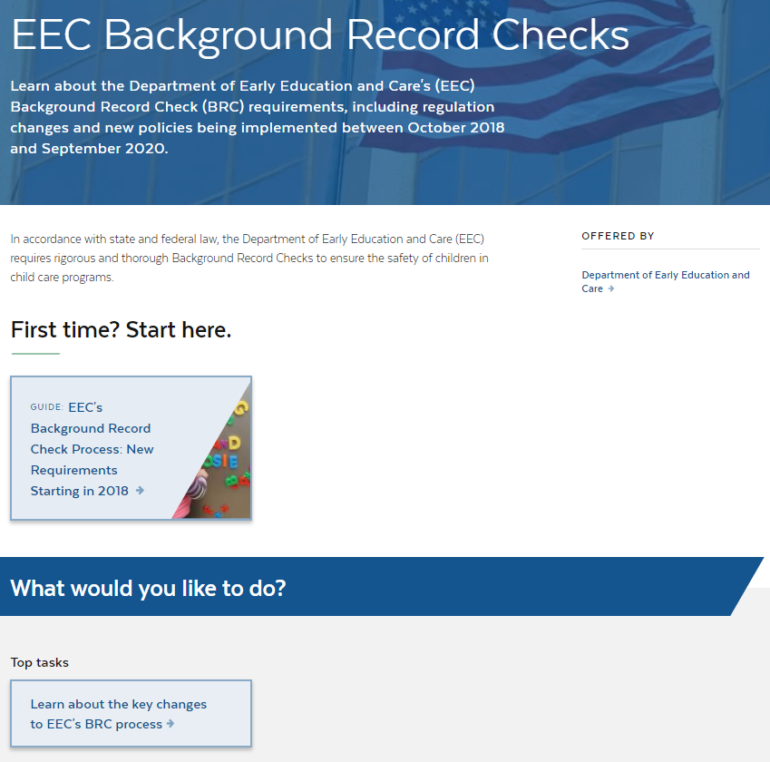
Website Resources: mass.gov/EECBRC

Slide 23
Resources
Questões Políticas ou Regulatórias : EECBRCUpdates@mass.gov
Recursos Adicionais : mass.gov/EECBRC

Slide 24
Confidencialidade e Propriedade Intelectual
Estes materiais contêm informações confidenciais e proprietárias do Departamento de Educação Infantil e Cuidados Infantis. Todas as informações contidas neste documento são protegidas por lei, incluindo, mas não se limitando a, lei de direitos autorais. Nenhuma destas informações pode ser copiada ou reproduzida de qualquer outra forma, reembalada, transmitida, disseminada, redistribuída ou armazenada para uso posterior para esse fim, no todo ou em parte, de qualquer forma, por qualquer pessoa sem prévia autorização por escrito Departamento de Educação Escolar e Cuidados Infantis.

